Slide 1
OH-XXX-SIG申请
申请人：XXX
时间：XXXX年XX月

Slide 2
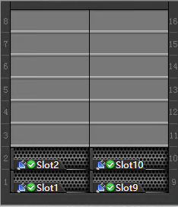










场景介绍：
2C物联
Campus控制器
AAA
DHCP Server
IOT云
监控APP
地址分配
跨园区骨干
能环APP
认证授权
A园区核心
B园区核心
联网配网
Internet
采集/控制数据
园区接入/汇聚
园区接入/汇聚
园区接入/汇聚
家庭
家庭路由器
物联网关
Wi-Fi6/6E
（内置网关）
工业网关/物联网关
工业网关/物联网关
Wi-Fi6/6E
（内置网关）
远程
智能终端
物联终端
智能家居APP
光学
相机
高清
视频
园区物联
办公/会议
AGV
天车
机械臂
机台
能环监控
 | 2C 物联 | 行业/2B 物联
方案主导方 | 云平台主导 | 行业客户主导
终端特点 | 海量终端（XXX万~亿） & 有限品类 | 有限终端（~X万） & 大量品类
IoT网络 | 物联方案与网络解耦（无物联网络概念）；全球接入 | 有物联网络概念；单/多园区范围
标准&准入 | 无统一标准 | 企标/行标/国标
生态构建 （物模型、协议标准等） | IoT平台通常自己定义其物模型，终端厂家适配或者插件转换 | 千行百业，依赖生态构建

Slide 3
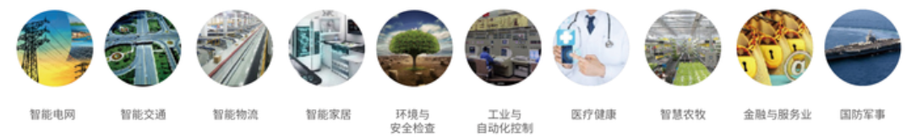
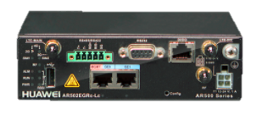
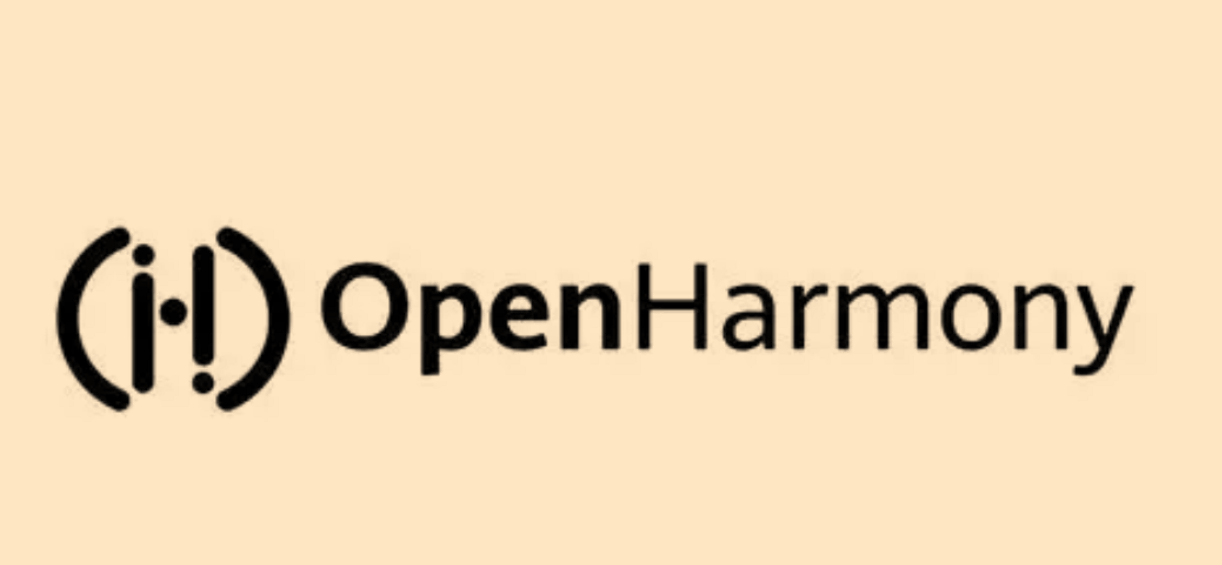
行业洞察分析
行业物联网平台：
数据消费者
云
可靠通信
安全传输
数据处理
数据分发/多云对接
物联网络运维
简化终端接入
终端安全
森林防火
水利监测
路口信号灯调优
楼宇控制
梯联网
工业制造
安监
水利监控
电力配网
充电桩计费
边
视频分析
降低带宽资费
站点能耗
区域自治
降低业务时延
保障服务可靠性
和连续性
边缘智能
降低服务中断时间
提升运维效率
数据过滤
降低云端存储压力
节省WAN流量
数据安全
降低数据安全风险
遵从法律隐私安全
协议转换
降低连接难度
丰富物联协议
端
行业终端：
数据生产者
行业物联方案中，目前存在的主要问题：
终端侧：存在国产化、自主可控；智能化改造等诉求；端侧通信安全、可靠性能力缺失；
物联网能力缺失；边端联动能力缺失；物联安全能力缺失；

Slide 4




XXX SIG 工作目标
工作目标
基于OH社区，联合业界生态伙伴，构建行业物联场景的技术能力；
将OH边界扩大到行业物联网；
广复制：项目批量复制和推广
补能力：补齐行业物联关键特性
基于行业解决方案理解，构筑OH行业物联场景的产业影响力，打造OH品牌。实现OH和项目的互相推进
简化接入：终端即插即用、无感接入；
安全接入：终端身份规约、安全接入认证；终端类型识别；终端行为识别；
可靠接入：双发选收、多通道、冗余编码；
通信增强：加密传输、物联通信质量感知；
边缘智能：数据压缩、数据分析、数据分发等
OpenHarmony
立标准：将OH特性能力，导入规范标准
建生态：与生态伙伴一起，实现物联创新
高举高打，联合行业头部客户，从企标、行标、国标入手推进OS自主可控、物联能力建设要求，构建OpenHarmony的护城河；
识痛点：深入业务场景，识别场景痛点和机会点；目前已经深入6大类行业物联场景（医疗、交通、水利、能源、教育、制造等）。
寻伙伴：基于天工实验室，携手能力型生态伙伴，孵化行业物联场景创新场景能力。目前已有200+合作伙伴；

Slide 5
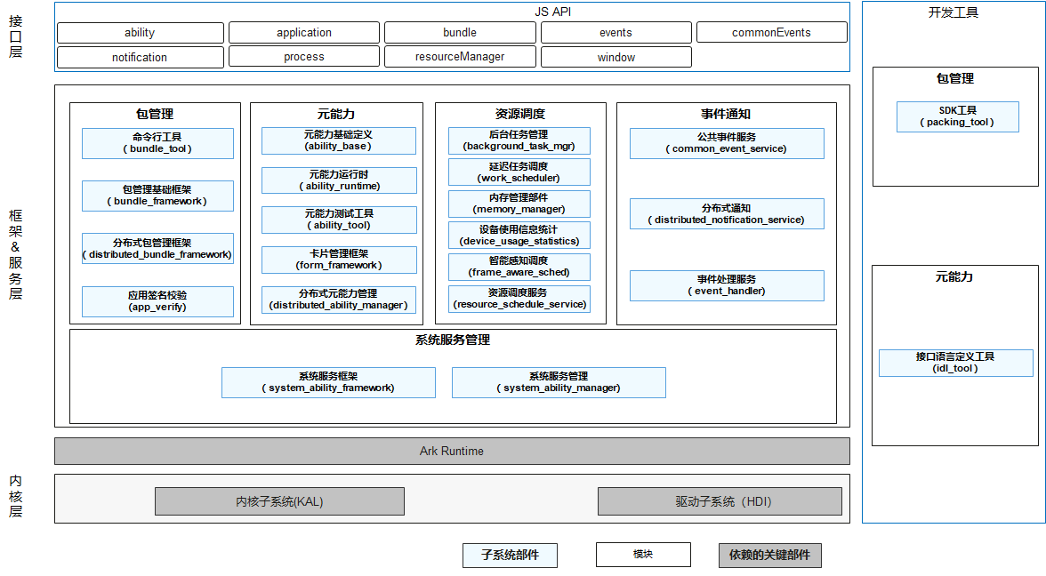
XXX SIG技术栈全景示意图
描述清楚SIG技术领域的全景图 （参考应用框架SIG）

Slide 6
XXX SIG工作组成员简介
SIG Leader
1、个人简介
2、giteeid 和 giteeid关联主邮箱
SIG 成员简介
1、member1：giteeid 和 giteeid关联主邮箱，角色介绍
2、member2：giteeid 和 giteeid关联主邮箱，角色介绍

Slide 7
构筑OH XXX能力
AAA/
DHCP
OH行业物联能力
设备管理
物联模型
…
IoT
平台
物联协议
安全
认证、授权、地址分配等
物模型
基于行业的场景化物模型
终端注册、数据分发
IoT边缘
北向协议：MQTT/COAP/OPC/ AMQP
协议
南北向通信协议、协议转换
物联
网关
终端管理
协议转换
数据处理、分发
通信能力增强
安全增强
统一物模型
通信增强：双发选收/FEC高可靠通信；终端通信质量感知和随流检测；
数据处理：去重压缩、分发、缓存；
本地联动
云中立
DDE
（Data Dispatch Engine）
设备接入(MQTT、ONVIF、Modbus、bacnet、CoAP、OPC)
终端管理
终端发现、终端准入、安全、版本升级（OTA）
物联
终端
接入协议栈
终端管理
内生安全
身份认证
安全增强
终端安全：终端指纹识别、终端行为识别；
内生安全
即插即用
通信能力增强
设备驱动

Slide 8
XXX SIG 计划贡献内容
物联
网关
物模型
行业物模型库
物模型转换框架
边端协同
本地联动框架
通信增强
随流检测
业务加速
FEC
双发选收
安全接入
工业标识
终端行为识别
内生安全
APN6
物联协议
MQTT
COAP
OPC
Modbus-TCP
AMQP
Modbus行业标准
物联
终端
物联协议
Modbus行业标准
Modbus-RTU
通信增强
双发选收
业务加速
FEC
随流检测
接入安全
工业标识
安全接入
内生安全
APN6
基于现有修改
SIG新增部分
SDK方式提供

Slide 9






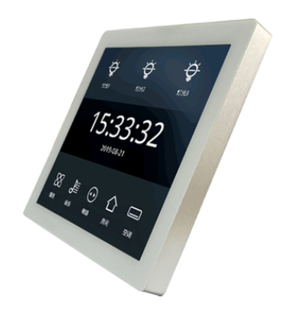
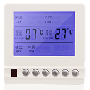
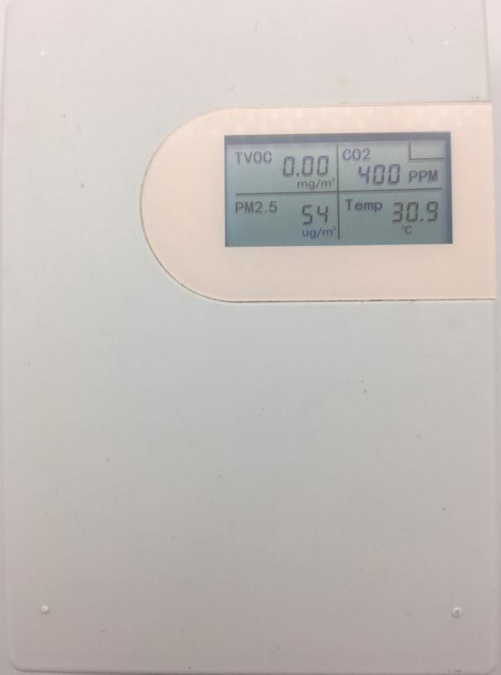
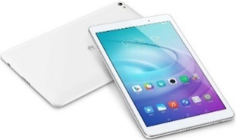

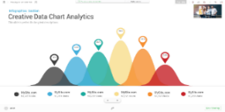


XXX SIG价值场景示例1：
联接使能平台
可靠保障：可基于物联终端的身份/业务识别，提供个性化的可靠性保障，如自动识别并优先保障环境控制类物联终端的WIFI联接的高可靠体验
应用加速：教学终端上线后，网络自动感知智慧教室终端的业务应用类型，根据不同类型，在网络和无线空口等通信中，实时对于教学业务数据进行加速，保障低时延和教学业务体验
师生互动：网络为鸿蒙终端开通业务访问便利，提供学生Pad，老师笔记本，大屏等多个终端之间本地业务的联动，不用上云，解决师生数据互通的需求
终端识别、策略联动
校园网
空口应用加速
物联应用
办公应用
VIP应用
普通应用
终端标识/应用标识等
应用加速
优先级高
环控终端
优先级中
教学终端
办公终端

Slide 10
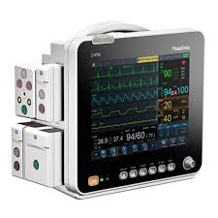
XXX SIG价值场景示例2：
行业物联场景的部分业务，对数据的可靠传输要求较高。除了在应用层进行增强外，要求物联网络提供高可靠通信：
智慧ICU：生命支持类设备物联数据上传；
井下：AGV小车控制；生命体征及求救信息等；灾难数据上传等；
双发选收，医疗关键数据0丢包
医疗物联网
物联网关
2.4G、5G双频双发选收，双频双链路保障设备移动、固定各种状态数据可靠回传
有线+无线通道的双发选收；
AP1
1
AP1
FEC冗余编码
数据A
数据a
终端侧到物联网关/IoT云平台的两个方向，引入FEC冗余编码技术；
根据冗余报文数量，可以抗不同比例的丢包率。
信道1
信道2
Wi-Fi 6 CPE
注：双发选收 和FEC可以组合使用
双发选收
（应对强干扰、丢包高度敏感）
FEC
（应对少量丢包场景）

Slide 11
XXX SIG工作计划
Step 1（2022.5）
Step 2（2022.12）
Step 3（2023+）
配网：wifi自动配网
注册：园区统一终端注册
认证：终端认证流程标准化
接入协议：wifi、蓝牙、Eth、ZigBee
可靠性增强：双发选收、IPv6终端接入
安全增强：基于端侧SDK的共享秘钥认证、行业物联标识体系对接
IPv6：APN6（应用级连接保障）
确定性连接：微内核确定性转发
内生安全：基于New IP内生安全认证、随路检测
连接
协议转换：接入协议到应用协议转换
数据分发：数据分发框架，2~3家主流IoT平台对接、3家APP对接
协议标准化： 生态玩法和标准结合，北向协议接口推企标、行标、国标
数据处理：数据策略自定义、数据去重、数据复制、数据加密
边端联动：网关对接本地行业应用APP
物模型框架：物模型结构标准
协议标准化：对接协议和流程在国际标准组织推标，IETF、IEC等
行业模型标准化： 行业物模型标准化
边端联动：鸿蒙提供典型行业联动范式
数据

Slide 12

拥抱开源新时代

